Slide 1
Уважаемые коллеги!
Убедительная просьба при подключении к вебинару в чате указать:
ФИО подключившихся,
должность,
место работы,
муниципалитет.
Спасибо!

Slide 2
РЕГИОНАЛЬНЫЙ КОНКУРС
«ЛУЧШИЕ ПРАКТИКИ НАСТАВНИЧЕСТВА»
2022 г.
Распоряжение Департамента общего образования Томской области
от 01.02.2022 № 115-р «Об организации и проведении
регионального конкурса «Лучшие практики наставничества» в 2022 году»
Распоряжение Департамента общего образования Томской области
от. 14.09.2022 № 1445-р «Об итогах регионального конкурса
«Лучшие практики наставничества» в 2022 году»

Slide 3
Учредитель конкурса:
Департамент общего образования Томской области
Оператор конкурса:
Областное государственное бюджетное учреждение дополнительного профессионального образования «Томский областной институт повышения квалификации и переподготовки работников образования»

Slide 4
Цель и задачи конкурса:
Цель: повышение качества образования в системе общего и дополнительного образования Томской области через развитие института наставничества, повышение престижа учительской профессии
Задачи:
выявление лучших практик наставничества в сфере общего и дополнительного образования Томской области;
представление лучших практик наставничества в педагогических сообществах с целью тиражирования и внедрения в образовательные организации Томской области;
поощрение лучших наставников с целью их общественного признания на региональном уровне.

Slide 5
Участники Конкурса:
Педагогические и руководящие работники
(за исключением лиц, занимающих должность «директор», «заведующий» образовательной организации)
образовательных организаций системы общего образования и дополнительного образования (муниципальных образовательных организаций, государственных образовательных организаций, в отношении которых Департамент общего образования Томской области осуществляет функции и полномочия учредителя), осуществляющие функцию наставника.

Slide 6
Условия участия:
Участники Конкурса должны иметь стаж работы в образовательной организации сферы общего и дополнительного образования Томской области не менее трех лет.
Основным местом работы участников Конкурса должна являться образовательная организация, расположенная на территории Томской области.
В конкурсных материалах отражаются результаты деятельности участника Конкурса за последние 3 календарных года.

Slide 7
Сроки проведения и этапы конкурса:
25 апреля – 13 июня 2022 г. – приём конкурсных материалов.
14 июня – 22 июня 2022 г. – техническая экспертиза конкурсных материалов на соответствие требованиям Конкурса, определение списка участников Конкурса.
22 июня – 10 августа 2022 г. – заочный этап, включающий два конкурсных испытания: «Портфолио наставника», определение списка участников очного этапа.
29 августа 2022 г. – очный этап Конкурса, конкурсное испытание «Мастерская наставника».

Slide 8
Участники конкурса в 2022 году в разрезе муниципалитетов:

Slide 9
Статистика участия в конкурсе

Slide 10
Количественные показатели участия в региональном конкурсе «Лучшие практики наставничества» за 2020-2022 г.г.

Slide 11
Техническая экспертиза документов. Проблемы и недочеты:
1. Пакет документов в сканированном виде необходимо формировать в соответствии с перечнем, указанном в положении о конкурсе

Slide 12
Техническая экспертиза документов. Проблемы и недочеты:
1. Пакет документов в сканированном виде необходимо формировать в соответствии с перечнем, указанном в положении о конкурсе
2. Качество сканированных документов не всегда позволяет прочесть информацию на них.

Slide 13
Техническая экспертиза документов. Проблемы и недочеты:
1. Пакет документов в сканированном виде необходимо формировать в соответствии с перечнем, указанном в положении о конкурсе
2. Качество сканированных документов не всегда позволяет прочесть информацию на них.
3. А в остальном, замечаний не было!

Slide 14
Заочный этап. Конкурсное испытание «Портфолио наставника»
Формат: содержательная экспертиза представленных конкурсных материалов, описывающих практику наставничества
Критерии оценивания:
1. Потенциал для тиражирования практики наставничества
2. Методическое обеспечение практики наставничества
3. Результативность практики наставничества
4. Уровень профессионализма наставника
Каждый критерий раскрывается через несколько подкритериев
Максимальная оценка по каждому критерию – 10 баллов
Максимальная количество баллов за конкурсное испытание – 40 баллов
Экспертный лист был опубликован в Положении о Конкурсе

Slide 15
Основные замечания экспертов
Утверждения в тексте не подкреплены документально (результативность, выступления, конкурсы)

Slide 16
Основные замечания экспертов
Утверждения в тексте не подкреплены документально (результативность, выступления, конкурсы)
Необходимо четко разделять функционал и достижения деятельности по основной должности и как наставника

Slide 17
Основные замечания экспертов
Утверждения в тексте не подкреплены документально (результативность, выступления, конкурсы)
Необходимо четко разделять функционал и достижения деятельности по основной должности и как наставника
Не нужно длинных вступлений и объяснений, как важна работа наставника вообще, нужно показывать опыт работы так, чтобы он был полезен другим наставникам (и на очном этапе тоже)

Slide 18
Основные замечания экспертов
Утверждения в тексте не подкреплены документально (результативность, выступления, конкурсы)
Необходимо четко разделять функционал и достижения деятельности по основной должности и как наставника
Не нужно длинных вступлений и объяснений, как важна работа наставника вообще, нужно показывать опыт работы так, чтобы он был полезен другим наставникам (и на очном этапе тоже)
Представленная информация не соотносилась с критериями оценивания в экспертном листе

Slide 19
Очный этап Конкурса
Цель: демонстрация методической компетентности и собственного профессионального опыта в области наставничества.
Конкурсное испытание
«Мастерская
наставника»
выступление
– 15 минут
ответы на вопросы экспертов
- 10 минут
Формат – практическое занятие (мастер-класс), где конкурсант представляет эффективные практики организации процесса наставничества в соответствии с ценностными ориентирами, национальными и региональными приоритетами в сфере образования.

Slide 21
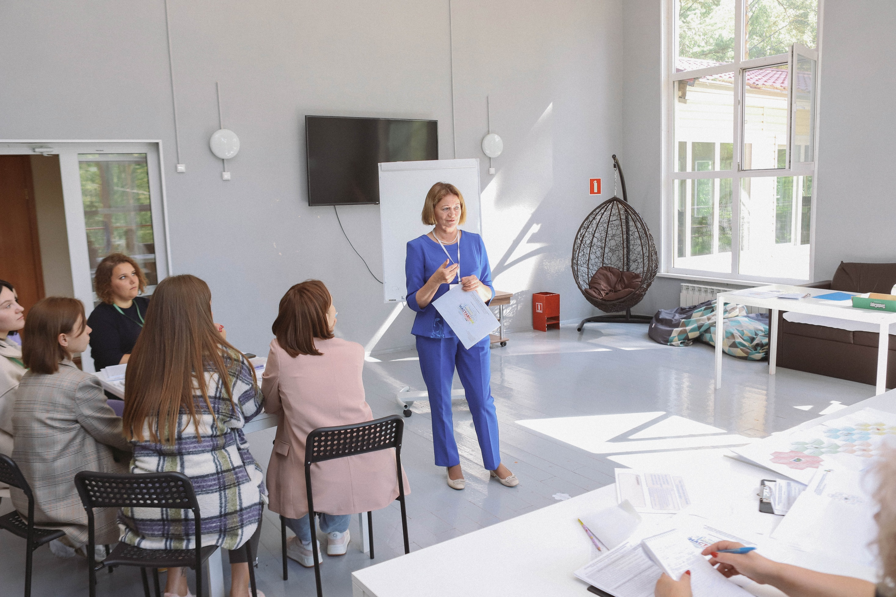

Slide 22
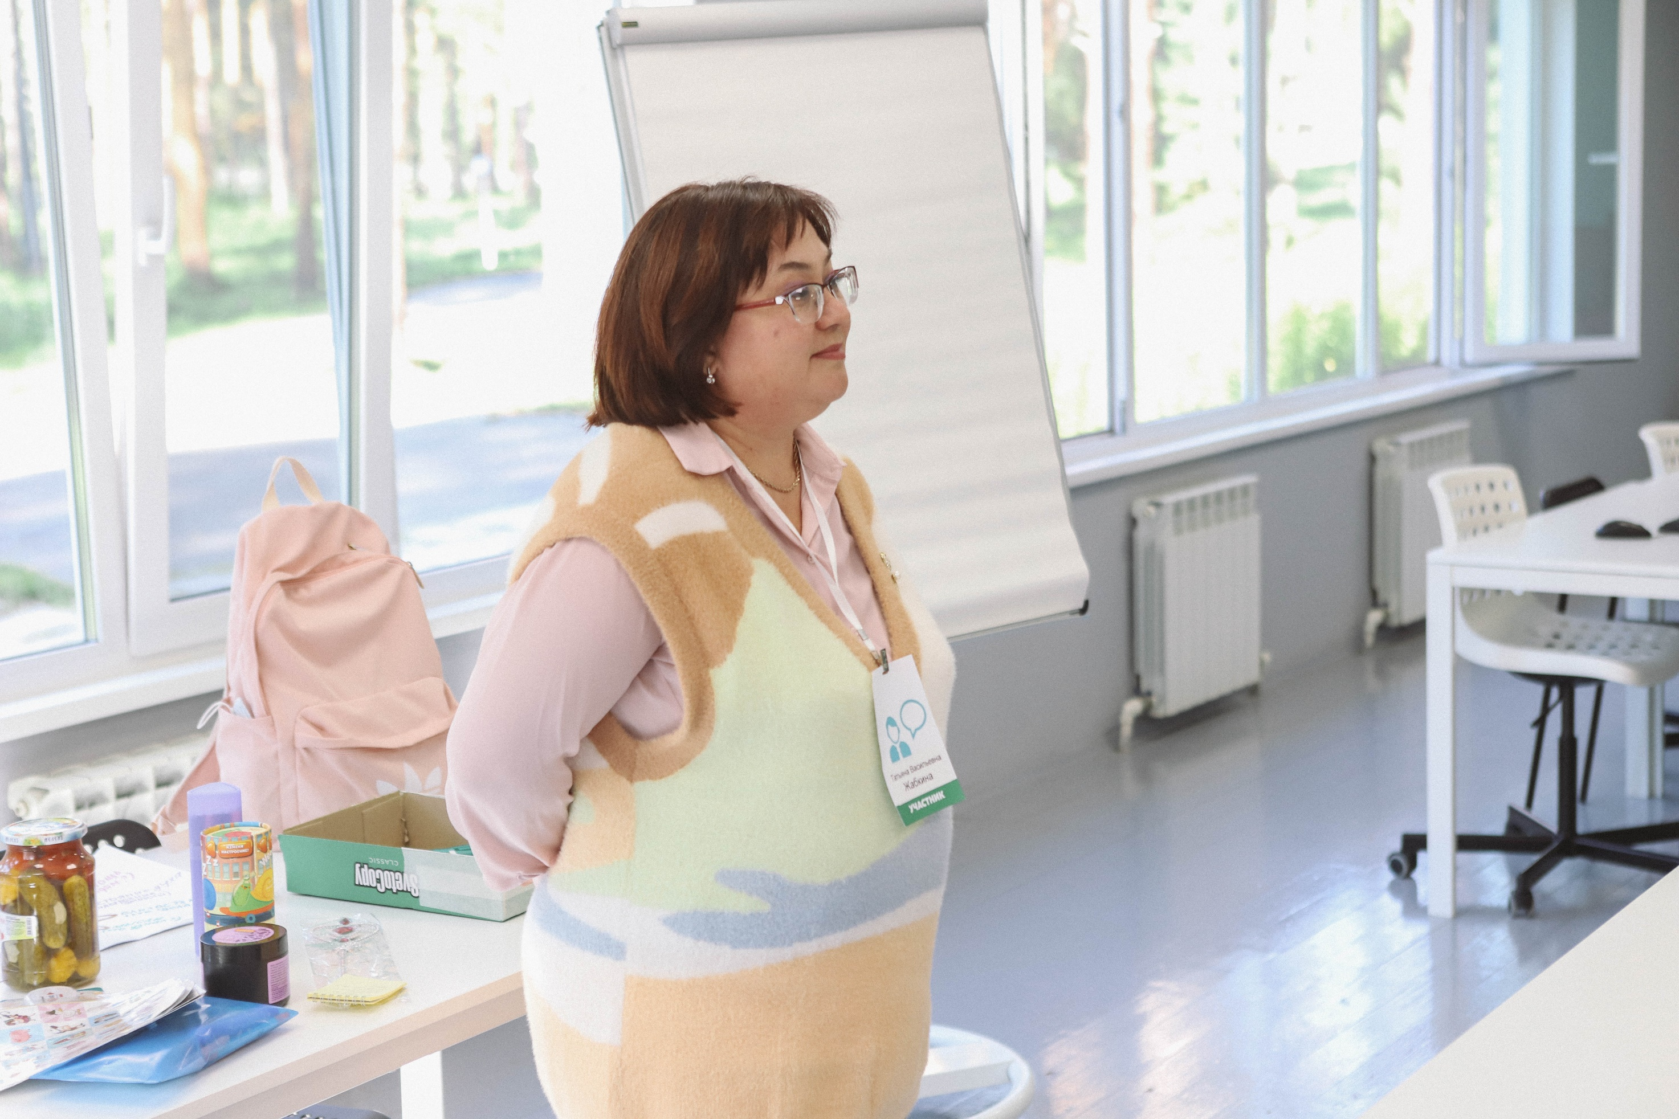

Slide 23
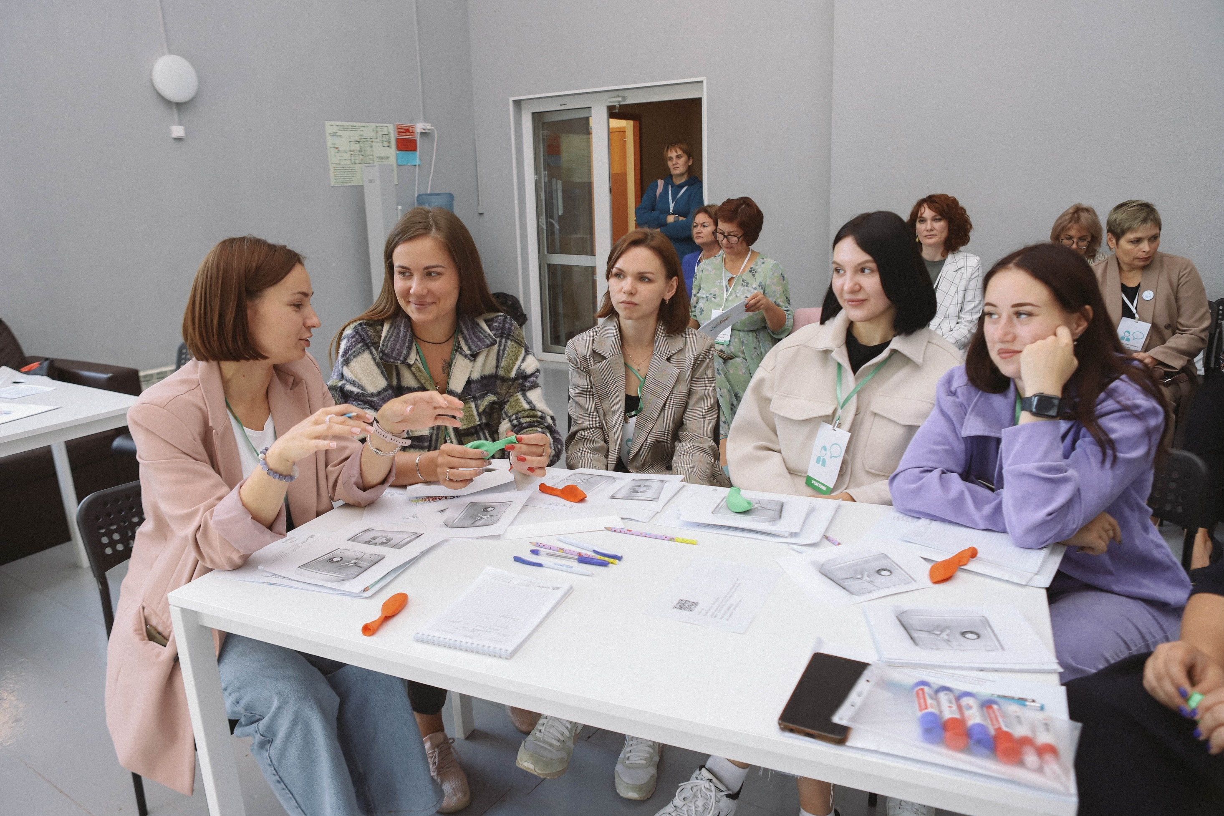

Slide 27
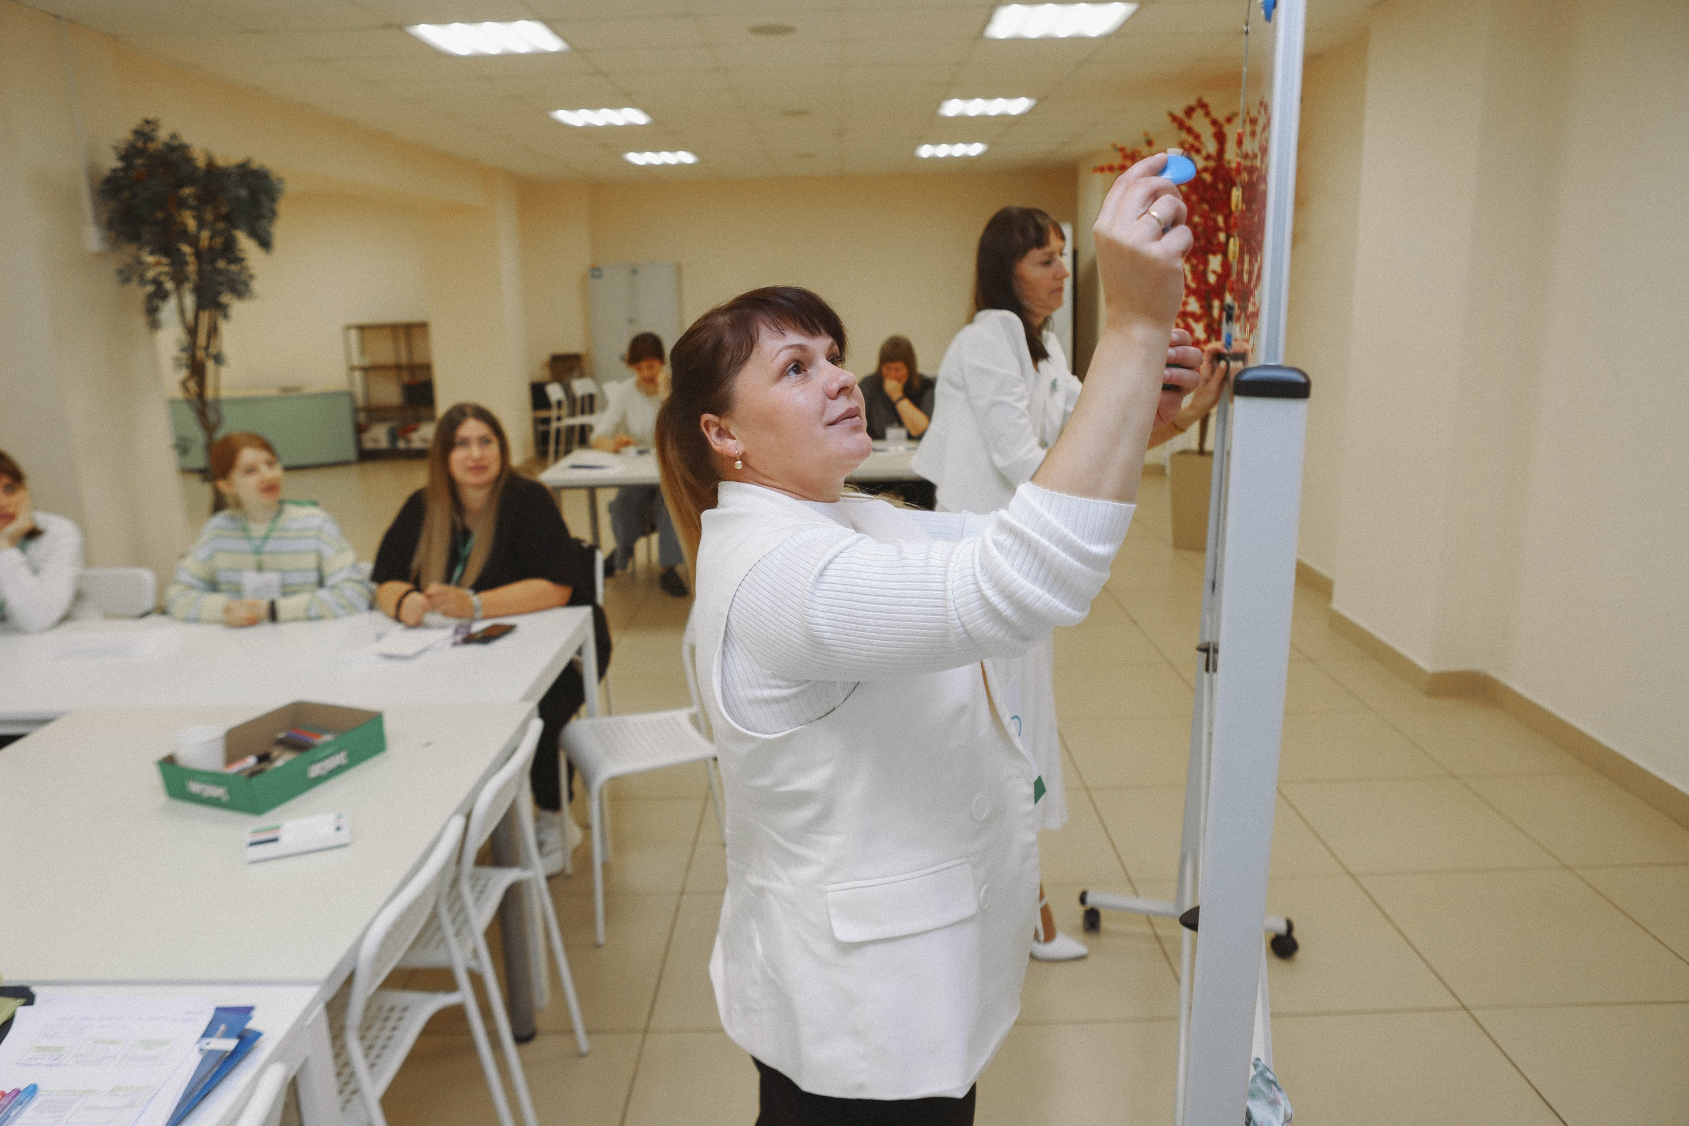

Slide 28
Очный этап. Конкурсное испытание «Мастерская наставника»
1. Актуальность представленного опыта
2. Коммуникативная культура и профессиональное взаимодействие с аудиторией
3. Профессионально-педагогические компетенции
4. Результативность и образовательный потенциал занятия
5. Рефлексивная культура
Критерии оценивания:
Максимальная оценка по каждому критерию – 10 баллов.
Максимальная количество баллов за конкурсное испытание – 50 баллов.
Экспертный лист опубликован в Положении о Конкурсе

Slide 29
Рекомендации по подготовке к конкурсному испытанию «Мастерская наставника»
Заранее ознакомьтесь
с экспертным листом!
Встаньте на позицию стороннего эксперта и оцените свое выступление в соответствии с экспертным листом, а лучше попросите об этом своих коллег.

Slide 30
Рекомендации по подготовке к конкурсному испытанию «Мастерская наставника»
Не превращайте выступление в отчет о проделанной работе, дублируя информацию, представленную на заочном этапе!
«Не растекайтесь мыслью
по древу»!
Продемонстрируйте именно мастерство!

Slide 31
Рекомендации по подготовке к конкурсному испытанию «Мастерская наставника»
Выстраивайте своё выступление так, чтобы продемонстрировать свои наиболее яркие и уникальные профессиональные качества!
Используйте для выступления тот материал, которым Вы владеете профессионально и сможете импровизировать в непредвиденных ситуациях

Slide 32
Основные замечания экспертов
Не все озвучивали цели и задачи занятия, ожидаемые результаты

Slide 33
Основные замечания экспертов
Не все озвучивали цели и задачи занятия, ожидаемые результаты
Необходимо разделять основной функционал (как педагога или администратора и педагога-наставника: часто показывали технологии работы педагога (фрагменты учебных занятий), забывая перекинуть мостик к наставничеству

Slide 34
Основные замечания экспертов
Не все озвучивали цели и задачи занятия, ожидаемые результаты
Необходимо разделять основной функционал (как педагога или администратора и педагога-наставника: часто показывали технологии работы педагога (фрагменты учебных занятий), забывая перекинуть мостик к наставничеству
Делать акцент на потребностях наставляемых, а не на опыте наставника

Slide 35
Основные замечания экспертов
Не все озвучивали цели и задачи занятия, ожидаемые результаты
Необходимо разделять основной функционал (как педагога или администратора и педагога-наставника: часто показывали технологии работы педагога (фрагменты учебных занятий), забывая перекинуть мостик к наставничеству
Делать акцент на потребностях наставляемых, а не на опыте наставника
Нерациональное использование времени

Slide 36
Основные замечания экспертов
Не все озвучивали цели и задачи занятия, ожидаемые результаты
Необходимо разделять основной функционал (как педагога или администратора и педагога-наставника: часто показывали технологии работы педагога (фрагменты учебных занятий), забывая перекинуть мостик к наставничеству
Делать акцент на потребностях наставляемых, а не на опыте наставника
Нерациональное использование времени
Необходимо активно взаимодействовать с аудиторией

Slide 37
Подведение итогов конкурса
Рабочие группы Экспертной комиссии в составе 3-х человек каждая оценивали конкурсные материалы и выступления
Средние оценки за конкурсное испытание «Портфолио наставника» и «Мастерская наставника» суммировались
На основании суммы средних оценок составлялся рейтинг участников конкурса
За каждое конкурсное испытание конкурсант получал средний балл
(сумма баллов 3-х экспертов / 3)

Slide 38
Подведение итогов Конкурса
Обухова Юлия Сергеевна, воспитатель МАДОУ № 15 г. Томска
Санникова Оксана Владимировна, учитель русского языка и литературы
МАОУ СОШ № 4 г. Асино
Куц Ирина Леонтьевна, учитель русского языка и литературы,
МКОУ «Новогоренская СОШ» (Колпашевский район)
Захаров Андрей Геннадьевич, педагог дополнительного образования
МБОУ «Каргасокский ДДТ»
Орлова Елена Владимировна, учитель русского языка и литературы,
МОУ «ОСОШ» (г.о. Стрежевой)
Гегеня Ольга Андреевна, старший воспитатель МАОУ № 35 г. Томска
Барышникова Елизавета Николаевна, учитель математики
ОГБОУ КШИ «Северский кадетский корпус»
Кологривова Татьяна Сергеевна, учитель химии,
МАОУ «Молчановская СОШ № 1»
Курушин Павел Дмитриевич, учитель математики МБОУ СОШ № 70 г. Томска
Букина Лидия Павловна, воспитатель МДОУ «Детский сад Стрежевой»
31-40-е место – участники,
10 премий в размере 30 000 рублей каждая

Slide 39
Подведение итогов Конкурса
11-30-е место – участники,
20 премий в размере 60 000 рублей каждая
Брагина Галина Анатольевна, учитель начальных классов
МАОУ «Молчановская СОШ № 2»
Мисник Татьяна Владимировна, учитель английского языка
МАОУ СОШ № 53 г. Томска
Морозова Ольга Михайловна, учитель начальных классов,
МОУ «Высоковская СОШ» Зырянского района
Кузнецова Наталья Алексеевна, учитель русского языка и литературы
МАОУ «Подгорнская СОШ» (Чаинский район)
Конева Наталия Дмитриевна, учитель начальных классов,
МБОУ СОШ № 89 (ЗАТО Северск)
Галкина Ирина Анатольевна, учитель русского языка и литературы
МКОУ «Тегульдетская СОШ»
Нагибина Раиса Васильевна, воспитатель МДОУ «Детский сад Стрежевой»
Ольшанская Оксана Анатольевна, учитель начальных классов
МОУ «СОШ № 4» (г.о. Стрежевой)
Залевская Татьяна Александровна, воспитатель МБДОУ «Светлячок» Первомайского района
Перемитина Оксана Валерьевна, учитель иностранного языка МБОУ «Каргасокская СОШ № 2»

Slide 40
Подведение итогов Конкурса
Ганьшина Анастасия Александровна, учитель физики
ОГБОУ КШИ «Северский кадетский корпус»
Литвинова Инна Владимировна, заместитель директора по УВР
МБОУ «СОШ № 90» (ЗАТО Северск)
Кухальская Ольга Владимировна, ст. воспитатель
МАДОУ № 15 г. Томска
Козлова Галина Михайловна, учитель физики ОГБОУ ТФТЛ
Жабкина Татьяна Васильевна, учитель истории и обществознания
МАОУ СОШ № 2 г. Томска
Медведева Елена Валерьевна, учитель информатики и музыки
МБОУ «Инкинская СОШ» (Колпашевский район)
Фролова Ирина Ивановна, воспитатель МДОУ «Детский сад Стрежевой»
Колесова Анжелика Борисовна, заведующий отделом МОУДО «ЦДОД» (г.о. Стрежевой)
Казаченко Светлана Алексеевна, учитель биологии, химии МАОУ СОШ № 64 г. Томска
Попович Андрей Алексеевич, педагог-организатор МАОУ «Кожевниковская СОШ № 1»
11-30-е место – участники,
20 премий в размере 60 000 рублей каждая

Slide 41
Подведение итогов Конкурса
Дьякова Татьяна Федоровна, учитель МБОУ «Тогурская СОШ»
(Колпашевский район)
Данилкина Вера Борисовна, заместитель директора по УВР
МАОУ гимназии № 2 г. Асино
Полева Наталья Викторовна, учитель математики
МАОУ СОШ № 44 г. Томска
Шелкунова Анна Федоровна, педагог-психолог МАДОУ № 44 г. Томска
Гуренкова Елена Геннадьевна, учитель начальных классов
МБОУ СОШ № 49 г. Томска
Гордеева Наталья Михайловна, учитель-логопед
МАДОУ № 99 г. Томска
Бродская Ирина Константиновна, заместитель директора по ВР
МБОУ «СОШ № 198» (ЗАТО Северск)
Чухломина Ирина Сергеевна, учитель математики МБОУ «Клюквинская СОШИ» (Верхнекетский район)
Воробьёва Надежда Ивановна, учитель русского языка и литературы
МАОУ СОШ № 54 г. Томска
Михальчук Надежда Леонидовна, учитель математики МАОУ Школы «Перспектива» г. Томска
1-10-е место – победители,
10 премий в размере 120 000 рублей каждая

Slide 42
ПОЗДРАВЛЯЕМ ВСЕХ С ПОБЕДОЙ!
Церемония награждения состоится 5 октября, в 15.00
в Большом концертном зале Томской филармонии
на торжественном мероприятии, посвященном Дню учителя!
Ждем до 01.10.2022 документы на получение премий:
– заявление педагогического работника на выплату премии по установленной форме (приложение 2 к распоряжению ДОО ТО);
– копию паспорта или иного документов, удостоверяющего личность заявителя;
– сведения о страховом номере индивидуального лицевого счета в системе обязательного пенсионного страхования;
– копию свидетельства о постановке на учет в налоговом органе;
– реквизиты счета работника, открытого в кредитной организации.
г. Томск, ул. Пирогова, 10, ТОИПКРО, каб. 343
bgv@toipkro.ru tomi4ka2011@mail.ru

